Slide 1
財務会計システムをRailsで実装する

Slide 2
目次
設計
財務会計とは
フローとストックの概念
財務会計の業務プロセス
財務会計のデータ構造
財務諸表と勘定科目のデータ設計アプローチ
実装
勘定科目
仕分

Slide 3
設計
財務会計とは
フローとストックの概念
財務会計の業務プロセス
財務会計のデータ構造
財務諸表と勘定科目のデータ設計アプローチ

Slide 4
財務会計とは
利害関係者にお金を幾ら持っていて幾ら使って幾ら稼いだかを知ってもらうための記録・計算・管理プロセス
利害関係者（お金を貸したり借りたり取り立てたりする人）
株主・債権者・徴税当局
財政状態を記録・計算・管理する（全財産は幾ら？）
貸借対照表（B/S Balance Sheet）
経営成績を記録・計算・管理する（幾ら使って幾ら稼いだ？）
損益計算書（P/L Profit and Loss Statement)

Slide 5

フローとストックの概念
企業活動とは穴の開いたバケツに水を注ぎつづけること！？
ストック・・・財政状態（バケツの中の水）
フロー・・・経営成績（出て行く水と入ってくる水）
バケツの状態をある一定期間ごとに測定
一定期間・・・会計年度（単年度・四半期・単月）
測定・・・決算

Slide 6
財務会計の業務プロセス
販売
売上伝票
仕入
仕入伝票
起票
仕訳帳
転記
総勘定元帳
作成
B/S
製造
製造
報告書
転記
P/L
購入
経費伝票
C/F
試算表
精算表
チェック

Slide 7
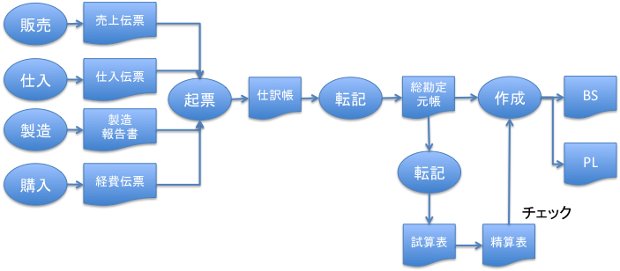
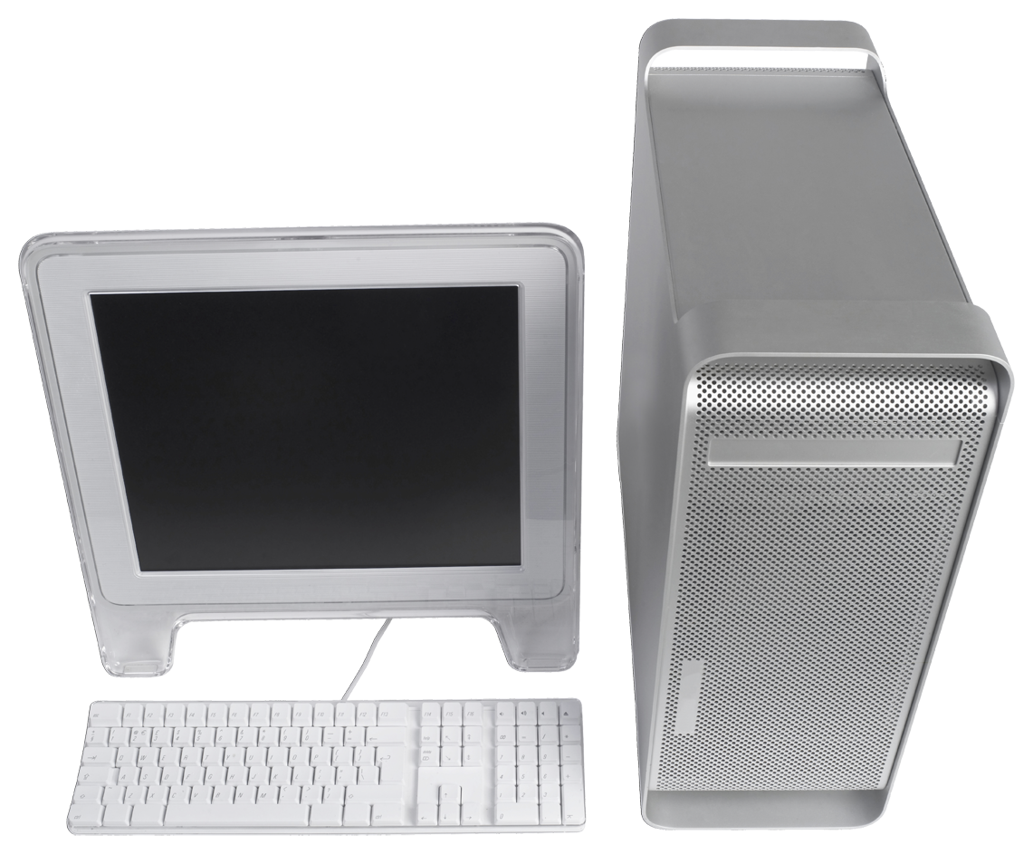
財務会計の業務プロセス
総勘定元帳
合計残高試算表
会計システム
BS
PL
伝票入力
C/F
仕分伝票照会
元帳照会
試算表照会

Slide 8
財務会計のデータ構造
勘定科目
勘定コード
勘定科目名
現在残高
仕分
仕分明細
勘定科目月度残高
計上日
摘要
貸借
貸方金額
借方金額
年月
月末残高

Slide 9
財務諸表と勘定科目の データ設計アプローチ
勘定科目
財務/勘定一体型
財務/勘定分離型
チルダ連結方式
仕分け
２階層
３階層

Slide 10
勘定科目（財務/勘定一体型）
BS・PL
BS借方
BS・PL
借方・貸方
現金
資産
当座預金
流動資産
普通預金
勘定科目
現金及び預金
定期預金
勘定コード
勘定科目名
親勘定コード
売掛金
売掛金

Slide 11
勘定科目（財務/勘定分離型）
BS・PL
BS借方
BS・PL
借方・貸方
現金
資産
当座預金
流動資産
普通預金
財務要素
勘定科目
現金及び預金
定期預金
財務要素名
上位財務要素名
勘定コード
勘定科目名
売掛金
売掛金

Slide 12
勘定科目（チルダ連結方式）
BS・PL
BS借方
BS・PL
借方・貸方
資産
流動資産
現金及び預金
勘定科目
勘定科目構成
現金
勘定コード
勘定科目名
勘定科目パス
当座預金
売掛金

Slide 13
仕分け（２階層）
仕分
仕分明細
計上日
摘要
貸借
貸方金額
借方金額
計上日 | 借方 |  | 貸方 |  | 摘要
 | 勘定科目 | 金額 | 勘定科目 | 金額
2013/11/25 | 当座預金 | 1000 | 売上 | 1000 | 売上計上

Slide 14
仕分け（3階層）
仕分
仕分明細
仕分貸借明細
計上日
仕分行番号
行摘要
貸借
貸方金額
借方金額
計上日 | 行番号 | 借方 |  | 貸方 |  | 摘要
 |  | 勘定科目 | 金額 | 勘定科目 | 金額
2013/11/25 | 1 | 当座預金 | 500 | 売上 | 1000 | 売上入金
2013/11/25 | 2 | 売掛金 | 500 |  |  | 売上掛け

Slide 15
実装
勘定科目
仕分

